Slide 1
第2节 生态系统的能量流动
（主要功能之一）

Slide 2
温故而知新
1.生态系统的结构包括哪两方面？
2.生态系统的成分有哪些？
3.生态系统的营养结构是什么?
4生态系统的功能？
生态系统的组成成分,生态系统的营养结构
生产者、消费者、分解者、非生物的物质和能量
食物链和食物网
能量流动、物质循环、信息传递

Slide 3
一、生态系统的能量流动概念
1、概念：生态系统中能量的输入、传递、转化、散失的过程称为生态系统的能量流动。
光合作用 化能合成作用
输入
散失
呼吸作用
无机环境
食物链 食物网
传递、转化
生产者
散失
散失
消费者
分解者

Slide 4
2、能量流动分析：流经一个种群的情况
个体1
储存在体内的能量
呼吸作用散失的能量
能量输入
种群
个体2
储存在体内的能量
能量储存
呼吸作用散失的能量
能量散失
个体3
储存在体内的能量
呼吸作用散失的能量
....
生态系统的能量流动是以“营养级”为单位

Slide 5
二、能量流动的过程
太阳
呼吸散失
遗体、
残枝败叶
分解者
用于生长、
发育、繁殖
生产者固定的太阳能
初级消费者摄食
能量流经第一营养级示意图

Slide 6
同化作用是指生物体把从外界环境中获取的营养物质转变成自身的组成物质,并且储存能量的变化过程。
◆粪便能量属于前一营养级
的同化量
能量流经第二营养级示意图
初级消费者
摄入
问题
？
粪便
1.初级消费者粪便中的能量包括在初级消费者同化的能量中吗？
初级消费者
同化
不包括。同化的能量是被吸收后储存在消费者自身组织中的能量。
呼吸
分解者利用
2. 初级消费者同化的能量有哪几个去向？
遗体
残骸
用于生长
发育和繁殖
①呼吸作用散失；
②被分解者利用；
③下一个营养级摄食。
散失
次级消费者
摄入
一个营养级所同化的能量=
呼吸散失+被分解者利用（遗体）+被下一营养级利用
...
Notes:
同化作用(又叫做合成代谢)是指生物体把从外界环境中获取的营养物质转变成自身的组成物质,并且储存能量的变化过程。简单说，同化作用就是把非己变成自己。
异化作用就是生物的分解代谢。是生物体将体内的大分子转化为小分子并释放出能量的过程。简单说，异化作用就是把自己变成非己。

Slide 7
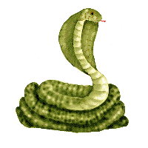
请观察:
生态系统的能量流动过程图解:
A
生产者
三级消费者
(肉食动物)
…
初级消费者
(植食动物)
B
次级消费者
(肉食动物)
B
B
(植物)
C
请表述:
图中的箭头A、B、C各表示什么含义?
A

Slide 8
二、能量流动的过程
输入：
生态系统的能量来源：
太阳能
生态系统的总能量：
生产者固定的太阳能的总量，是流经这个生态系统的总能量。
传递：
能量沿着食物链（网）逐级流动
光合作用
呼吸作用
转化：
太阳能
热能
化学能
散失：
各级生物的呼吸作用及分解者的分解作用（呼吸），能量以热能散失

Slide 9
讨论：
1.流经某生态系统的能量能否再回到这个生态系统中来?
不能，能量流动是单向的。
2.生态系统的能量流动和转化是否遵循能量守恒定律？为什么?

Slide 10
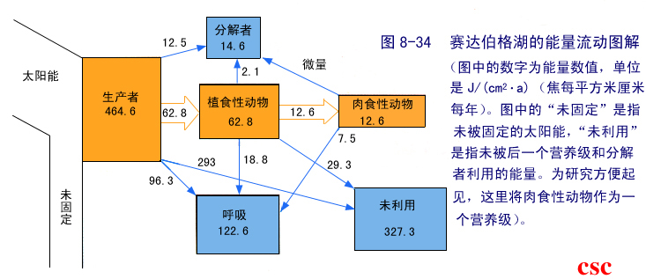
三.能量流动的特点
赛达伯格湖的能量流动图解

Slide 11
思考讨论
营养级 | 流入能量 | 流出能量 （输入后一个营养级） | 出入比
生产者
植食性动物
肉食性动物
分解者
464.6
62.8
13.52%
62.8
12.6
20.06%
12.6
14.6
1、完成上图的数据 ？
2、为什么出入比会这么小？
3、总结能量流动的规律？

Slide 12
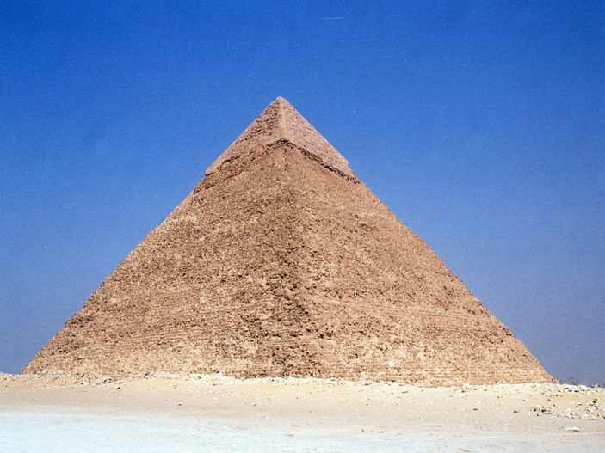
能量流动的特点
单向流动、逐级递减
食物链各个营养级的顺序是不可逆的、不能循环
逐级递减的原因：自身呼吸消耗、被分解者分解、未被下一个营养级利用。
传递效率为10％～20％。
1
2
能量金字塔可以更直观地体现能量流动的特点。

Slide 13
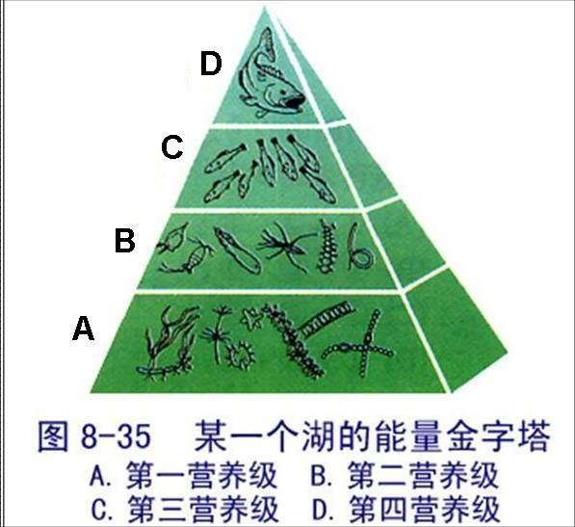
能量金字塔
由单位时间内各营养级所得到的能量数值，由低到高绘制的图形。
在一个生态系统中，营养级越多，在能量流动的过程中消耗的能量就越多，能量流动是单向、逐级递减的。
任何生态系统都需要不断得到能量补充，以便维持生态系统的正常功能。
如果一个生态系统在一段较长的时间内没有能量输入，这个生态系统就会崩溃。

Slide 14
问题探讨
（1）为什么说能量流动一般不超过4-5个营养级？
（2）从生态学的角度解释“一山不容二虎”的原因？
（3）一种蜣螂专以大象粪为食，则该种蜣螂最多能获取大象
同化能量的 。（A.无法确定 B. 0 C.10% D.20%）
生态系统能量流动是逐渐递减的，能量流到第5以上营养级
时已很少，已不能满足生物生命活动对能量的需要。
虎处于高营养级，流到该营养级的能量不足以养活二虎
B

Slide 15
生物量金字塔：按生物的质量表示。
生产者（大叶藻） 4800万吨；
初级消费者（吃大叶藻的小鱼虾） 1200万吨；
次级消费者（吃小鱼虾的大鱼） 17万吨；
三级消费者（吃大鱼的鱼） 3万吨。
例外
小 鱼
浮游动物
海洋里面，浮游植物个体小，生活史短，所以有时候某刻的生物总量小于浮游动物的
浮游植物

Slide 16
生物数量金字塔：按生物的个体数量表示。
生产者（野草） 5842424株；
初级消费者（草原动物、昆虫） 708 624只；
次级消费者（肉食动物、吃昆虫的小鸟） 354 904 只；
三级消费者（肉食动物、吃小鸟的鹰） 3只。
例外
小鸟
昆虫
树
能量金字塔永远是正金字塔形，
而数量和生物量金字塔有时倒置。

Slide 17
如图，B鱼体重增加1kg，最多需要浮游植物多少千克
至少
A鱼
1000kg
10%
25kg
浮游植物
B鱼
1kg
10%
10%
20%
20%
浮游动物
食物网中，求某一营养级增加量所需下级营养级量时：
最多量:
按最长食物链、10%算
至少量:
按最短食物链、20%算

Slide 18
能量流动特点应用：
选______的食物链
最短
获得最多
最少消耗
20%最大
选传递效率__ ___
消
费
者
生产者
选______的食物链
最长
最大消耗
获得最少
选传递效率_____
10%最小

Slide 19
能量在食物链中传递的计算：
1、假设一个生态系统的总能量为１００％，按最高传递效率计算，第三营养级和三级消费者所获得的能量应为
A.４％和４％ B.０.８％和０.８％
C .４％和０.８％ D.１０％和４％

Slide 20
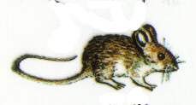
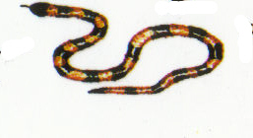
2、根据下图所表示的食物网, 结合能量流动的特点进行计算:
猫头鹰
牧草
鼠
蛇
如果牧草固定了1000焦耳的能量, 则猫头鹰最少能获得______焦耳能量, 最多能获得______焦耳能量
1
40

Slide 21
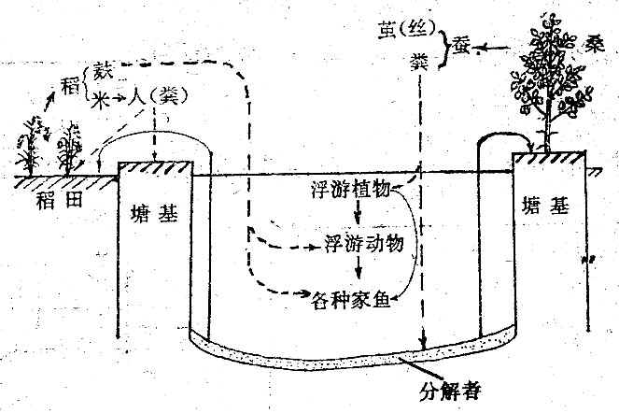
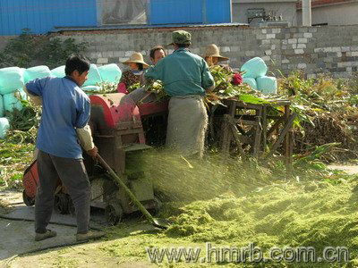
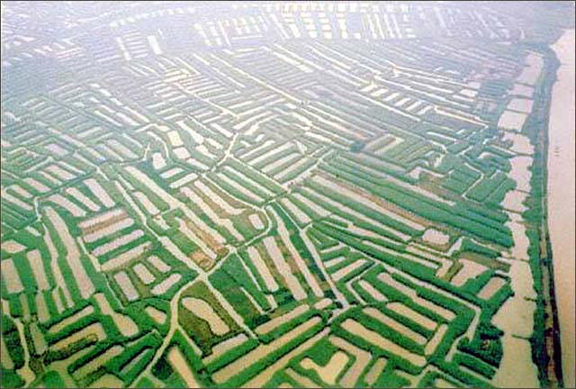
四、研究生态系统能量流动的意义
1、对能量进行多级利用，提高能量的利用率。
例如：沼气工程（秸秆的多级利用）、桑基鱼塘

Slide 22
2、帮助人们合理地______________________，使能量持续高效地流向对_____________的部分。
调整能量流动关系
人类最有益
例如：除草、治虫、合理确定载畜量、捞捕量
例：根据生态系统的结构和功能，下列叙述中正确的是（双选）（ ）
A．“桑基鱼塘”是自然建立的良性生态系统
B．水产养殖业，为充分利用生产者所固定的能量，应以食物链长的鱼类为养殖对象
C．在我国西部大开发中应采用“退耕还林还草”的措施
D．营养级越高的生物种群体内积累的有毒物质越多，所获得的能量越少
CD
人工建立
短

Slide 23
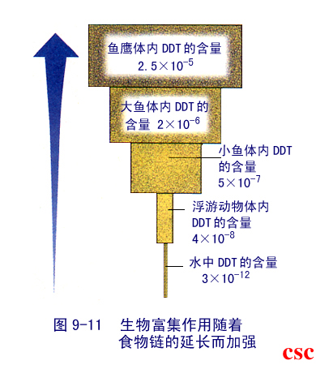
生物的富集作用

Slide 24
C
例：据图判断，下列叙述不符合生态学原理的是
A.物质经过多级利用，实现了良性循环
B.每一级生产环节都获得产品，提高了生态经济效益
C.由于食物链延长，能量逐级损耗，系统总能量利用效率降低
D.由于各级产物都可以利用，减少了废物和污染

Slide 25
例：下图是某生态系统中食物网简图，图中甲—庚代表各种不同的的生物，请据图回答
庚
有多少条食物链？
丁
戊
丙
5条
己
甲
乙
（1）此生态系统中作为生产者的生物是 ，作为次级消费者的生物是 。
（2）若该生态系统受到重金属污染，那么在体内积存重金属污染物最多的生物是 。
戊
甲、乙、丁
丙
（3）该生态系统只表示部分成分，图中未表示的成分为___________________________ 。
非生物的物质和能量
分解者

Slide 26
庚
丁
戊
丙
己
甲
乙
（5）已知各营养级之间能量的转化效率为10%，若一种生物摄食多种生物时，各种生物被摄食的生物量相等，则丁每增加10千克，需要消耗生产者_______千克
3250

Slide 28
概念：
生态系统中能量的输入、传递、转化和散失的过程
太阳能
能量的源头：
本节知识体系
过程
流经生态系统的总能量：
生产者固定的太阳能的总量
能量流动
途径：
食物链和食物网
单向流动：
沿食物链方向由低营养级流向下一营养级
特点
逐级递减：
能量沿食物链流动过程中逐级递减；传递效率为10%~20%。
能量金字塔：
研究意义
调整生态系统中的能量流动关系，使能量持续高效的流向对人类最有益的部分
课后练习答案

Slide 29
P97 技能训练：分析和处理数据
1.这些玉米的含碳量折合成葡萄糖是6687.5 kg，
计算公式是180/（12×6） ×2 675，这些葡萄糖储存的能量是1.07×108 kJ（计算公式是EG=MG×1.6×104）；
2.这些玉米呼吸作用消耗的能量是3.272×107 kJ（计算公式为ΔE呼=ΔMG×1.6×104）；
3.这些玉米在整个生长季节所固定的太阳能总量是1.397 2×108 kJ（计算公式为E固=EG+ΔE呼），呼吸作用消耗的能量占所固定太阳能的比例是23.4%；
4.这块玉米田的太阳能利用效率是1.64%（计算公式为η=1.397 2×108/8.5×109）。

Slide 30
巩固提升
1、在一定的时间内，某生态系统中的全部生产者固定的太阳能为a，全部消费者所同化的能量为b，全部分解者获得的能量为c，则a 、 b 、c之间的关系是（ ）
A．a=b+c B．a>b+c C．a<b+c D．a>b=c
2、稻田中农民要拔掉稗草，鱼塘中要不断清除肉食性的“黑鱼”，用生态学观点看，这是为了（ ）
A．保持生态平衡
B．保持生物群落的单一性
C．调整能量在生态系统中流动的方向
D．使物质能够尽快地循环流动
B
C

Slide 31
巩固提升
3、下列有关生态系统能量流动的叙述中错误的是（ ）
A．当狼捕食兔子并转化为自身的有机物时，能量就从第一营养级流入第二营养级
B．当狼吃掉一只兔子时，狼不可能获得兔子的全部能量
C．生产者通过光合作用合成有机物，能量就从非生物环境流入生物群落
D．生态系统的能量流动是单向的，逐级递减的
A
三
二

Slide 32
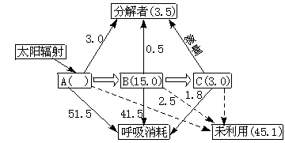
4、右图是某湖泊生态系统能量流动的定量分析图解。图中A、B、C代表三个营养级，数字均为实际测得的能量数，单位是百万千焦。已知该生态系统受到的太阳辐射为118872百万千焦，但其中118761百万千焦的能量未被利用。请回答：
111
（1）请将流经该生态系统的总能量数填写在图中的方框内，这部分能量是_________所固定的太阳能。
（2）能量从第一营养级到第二营养级的转化效率为______%，从第二营养级到第三营养级的转化效率为______%。
（3）由图8—5—5可知，下一个营养级不能得到上一个营养级的全部能量，原因有：①各营养级生物体内的大量能量供__________；②其次是上一个营养级的部分能量__________；③还有少数能量被_________利用。
生产者
13.51
20
呼吸消耗
未被利用
分解者

Slide 33
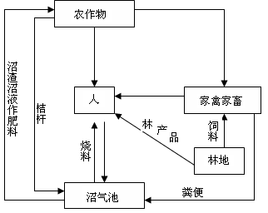
1.在社会主义新农村建设中，四川某地通过新建沼气池和植树造林，构建了新型农业生态系统（如图所示）。下列说法错误的是
C
A.该生态系统中，处于第二营养级的生物有人和家禽家畜
B.该生态系统中人的作用非常关键，植物是主要成分
C.该生态系统的建立，提高了各营养级间的能量传递效率
D.沼气池的建造和植树造林，提高了该生态系统的稳定性

Slide 34
2.珠江三角洲的农民充分利用自然资源，建立了该地特有的蔗基鱼塘和桑基鱼塘，请据图回答：
（1） 要使它长期稳定发展，除了有稳定的_____来源，各类生物要_____________
（2）该生态系统内物质经多次重复利用，大大提高了能量_____________________
，能提高的原因是因为其营养结构具有 _________的特点。
能量
保持相对稳定
流向对人类最有益的部分
食物链短
（3）蚕粪、蔗叶进入鱼塘经过______的作用又被桑蔗基所利用。
蚕粪中的氨经过__________________作用，形成______________ 被植物吸收。
分解者
硝化细菌的化能合成
亚硝酸盐和硝酸盐

Slide 35
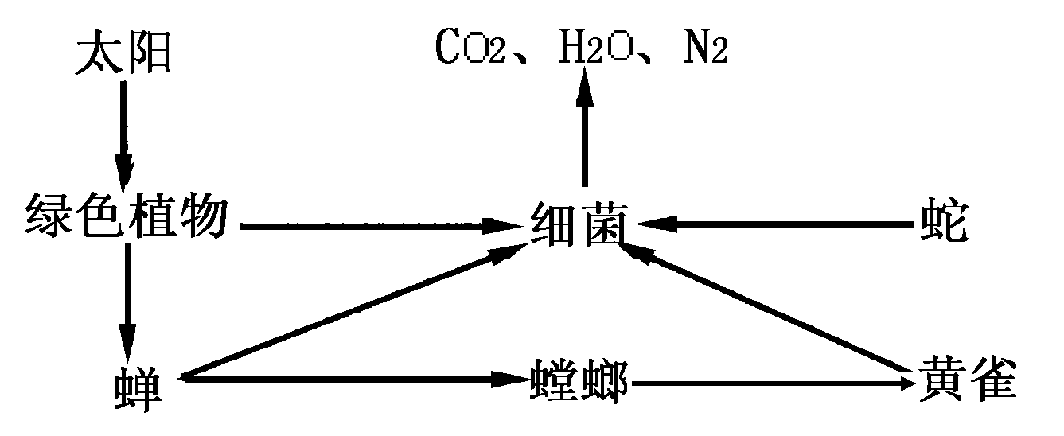
3.下图表示一个生态系统，请据图回答下列问题：
(1)图中除阳光、CO₂、H₂O、N₂以外，其余部分总称为 ________。
(2)在生物因素中，不可缺少的成分是_________________。
(3)若黄雀重增加2g，则需至少消耗生产者的有机物是___ g。
生物群落
绿色植物和细菌
250

